Slide 1
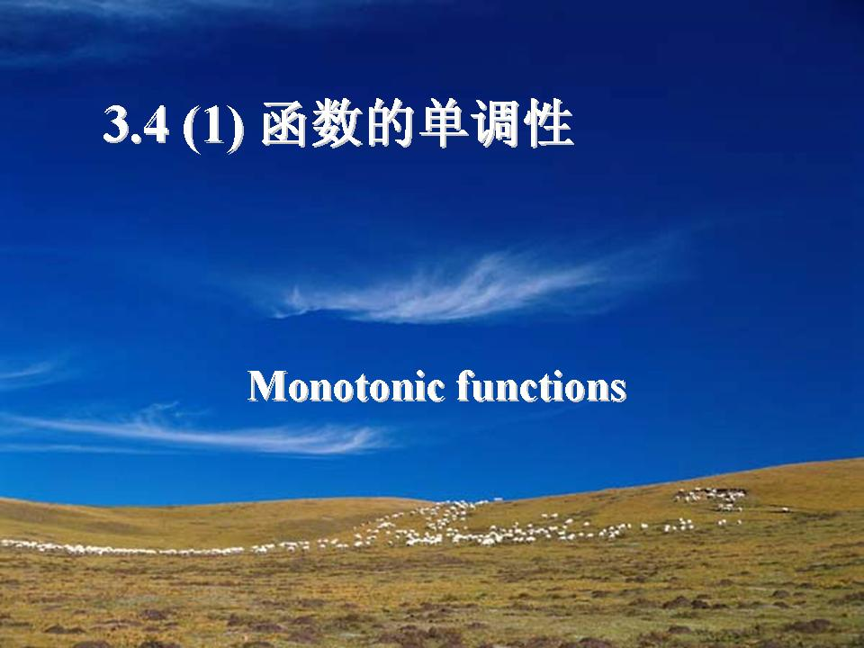

Slide 2
第四节 （1）函数的单调性与极值
一、函数的单调性
二、函数的极值
三、小结 思考题

Slide 3










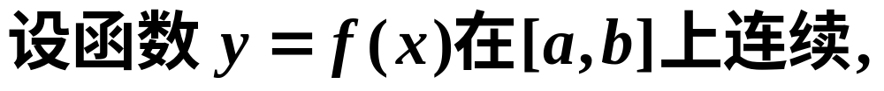
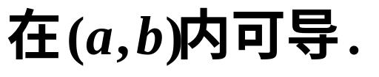
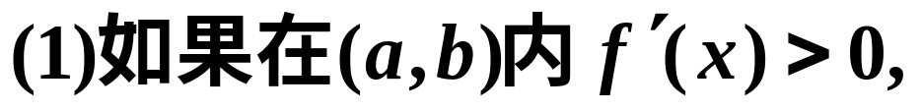
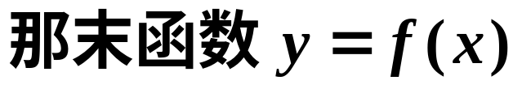
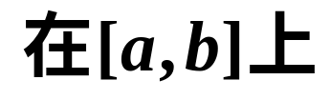
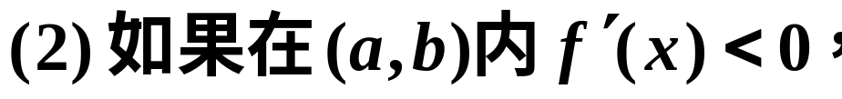
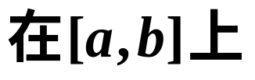
函数的单调性与极值
一、函数的单调性(monotonicity)
定理1
单调增加;
单调减少.

Slide 4









函数的单调性与极值
1. 单调区间的求法

Slide 5
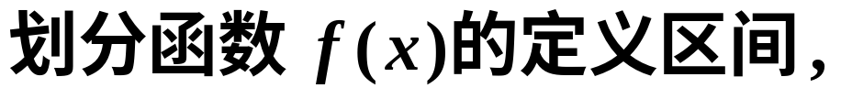
函数的单调性与极值
1. 单调区间的求法
问题
如上例, 函数在定义区间上不是单调的,
但在各个部分区间上单调．
定义
若函数在其定义域的某个区间内是单调的,
则该区间称为函数的单调区间.
导数等于零的点和不可导点,
可能是单调区间
的分界点．
方法
然后判定区间内导数
的符号.

Slide 6
函数的单调性与极值
一般求函数单调性的步骤:
(1)
求定义域;
(2)
求一阶导数;
(3)
求驻点与一阶不可导点;
(4)
求相应区间的导数符号,判别增减性．

Slide 7



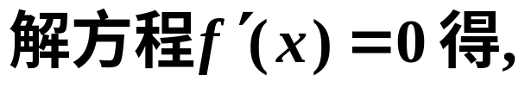
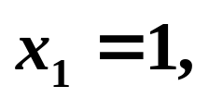
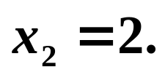














函数的单调性与极值
例1
解：
定义域
单调增区间为
单调减区间为

Slide 8


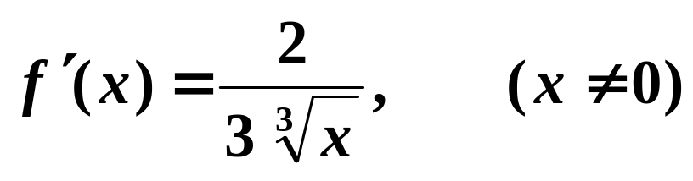
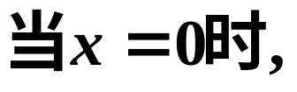






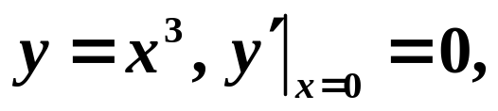

函数的单调性与极值
例2
解:
定义域
单调减区间为
单调增区间为
注意:区间内个某些点导数为零,不影响区间的单调性.
例如,

Slide 9
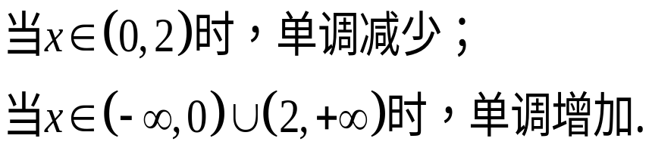
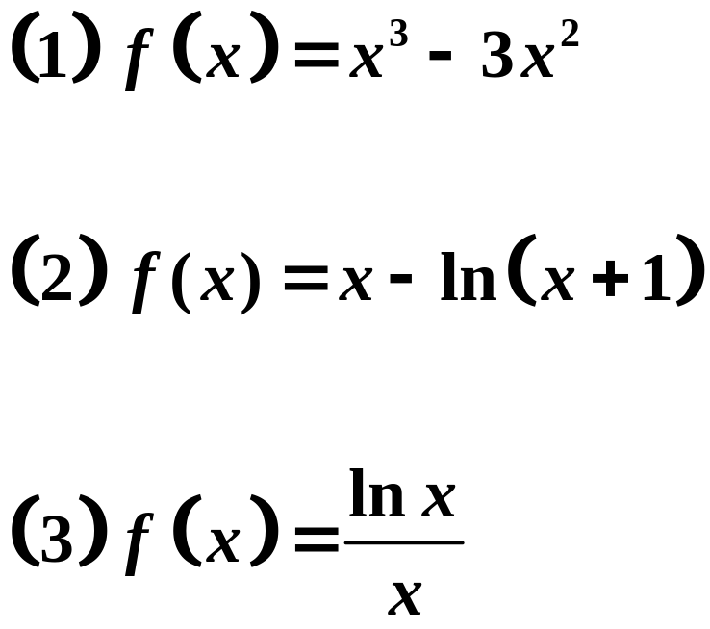
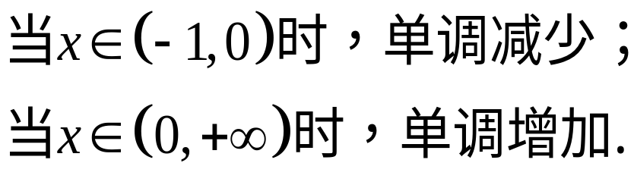
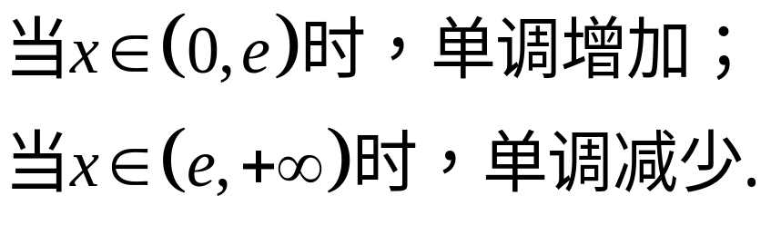
函数的单调性与极值
练习 讨论下列函数的单调性

Slide 10
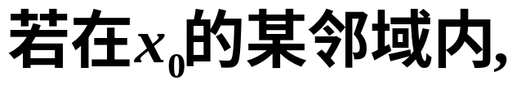
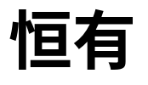

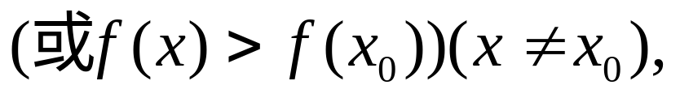
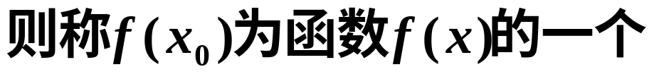
函数的单调性与极值
二、函数的极值
1. 函数极值的定义
定义
极大值
(或极小值),
函数的极大值与极小值统称为
极值.
使函数取得极值的点x₀(自变量)称为
极值点.

Slide 11


函数的单调性与极值
函数的极大值、极小值
只是一点附近的
最大值与最小值,
是局部性的.
在一个区间内,
函数可能存在许多个极值,
有的极小值可能大
于某个极大值.

Slide 12




函数的极大值、极小值
只是一点附近的
最大值与最小值,
是局部性的.
在一个区间内,
函数可能存在许多个极值,
有的极小值可能大
于某个极大值.

Slide 13



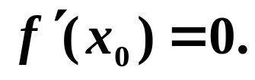

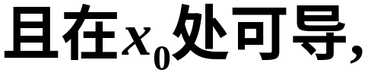





函数的单调性与极值
驻点.
2. 极值的必要条件
回忆
费马引理
如果函数
可导,
处取得极值,
那么
定理1(必要条件)
极值,
注
(1)
但函数的
可导函数的极值点
必是驻点,
驻点却不一定是极值点.
如,

Slide 14
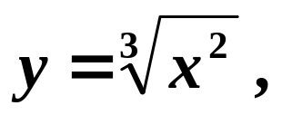

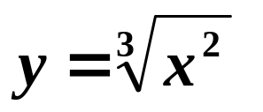


函数的单调性与极值
(2)
极值点也可能是导数不存在的点.
如,
是极小值点.
但
不可导.
怎样从驻点中与导数不存在的点判断一点
是不是极值点
?
几何上,
若 x₀ 是连续函数 f(x) 单增、
单减的分界点,
则 x₀必为极值点.

Slide 15
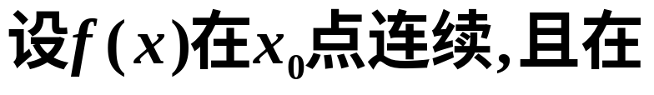
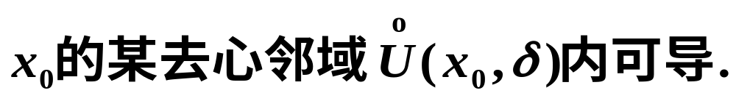
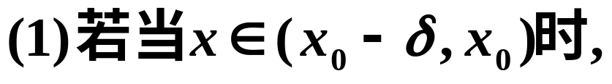

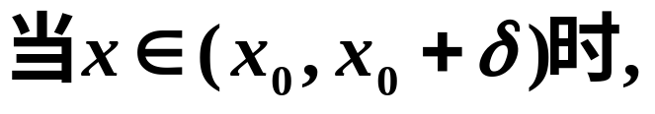
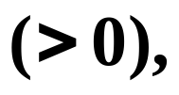
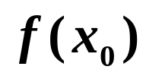
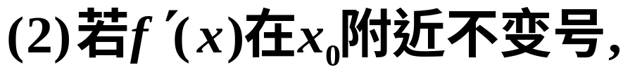


函数的单调性与极值
3. 极值的充分条件
极值的一阶充分条件
定理2(第一充分条件)
则
为极大值
(极小值);
则
不是极值.

Slide 16
函数的单调性与极值
不是极值点
一般求极值的步骤:
(1)
求定义域;
(2)
求一阶导数;
(3)
求驻点与一阶不可导点;
(4)
求相应区间的导数符号,判别增减性;
(5)
求极值.

Slide 17
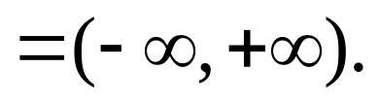
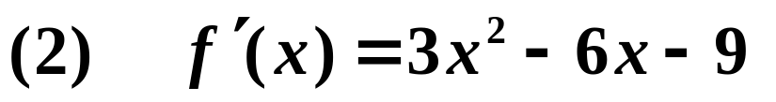

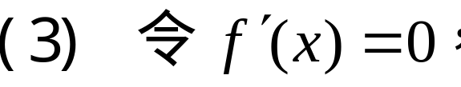













函数的单调性与极值
例3
解
（1）定义域 R
（4）列表讨论
极大值
极小值

Slide 18

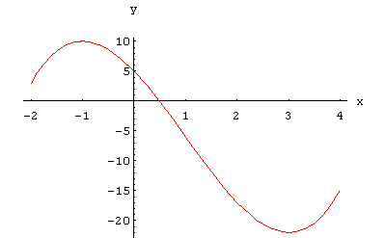


函数的单调性与极值
图形如下

Slide 19
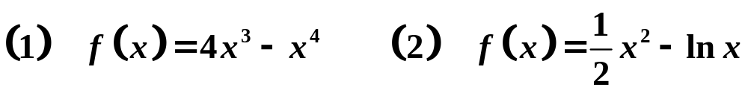
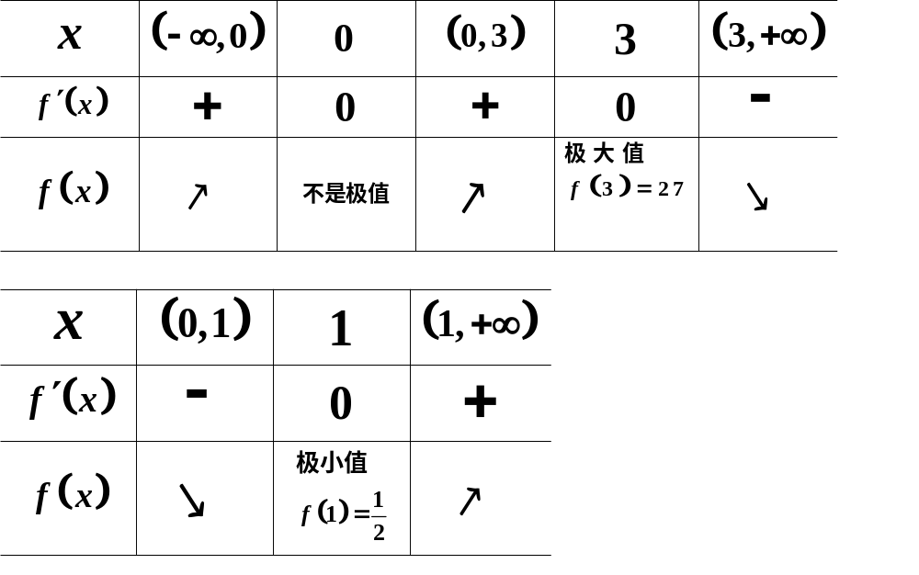
函数的单调性与极值
练习 讨论下列函数的单调性与极值
答案(1)
(2)

Slide 20

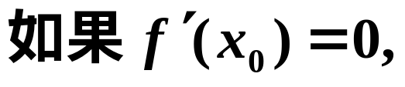
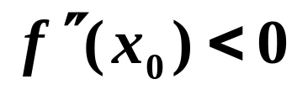
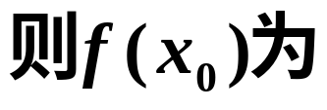
函数的单调性与极值
对于驻点,有时还可以利用函数在该点处的二阶导数的正负号来判断极值点.
定理3(第二充分条件)
极值的二阶充分条件
极大值
(极小值).

Slide 21




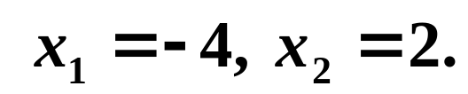
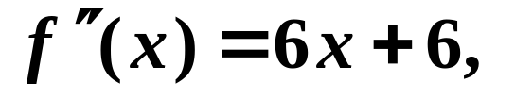
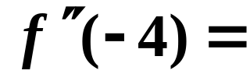









函数的单调性与极值
例4
解：
因为,

Slide 22
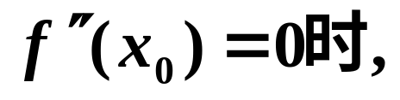





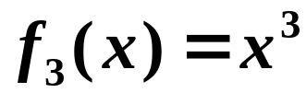



函数的单调性与极值
注
定理3(第二充分条件)不能
应用.
此时应另找其他方法.
事实上,
可能有极大值,
也可能有极小值,
也可能没有极值.
如,
分别属于上述三种情况.
什么方法？
根据前面的定理第一充分条件来判断

Slide 23
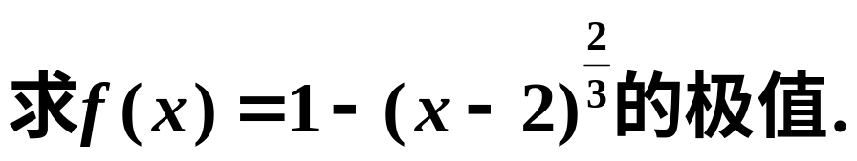
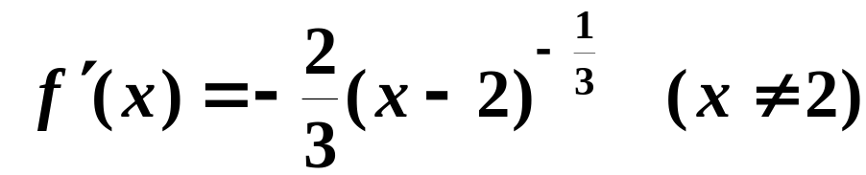










函数的单调性与极值
例5
解:
第一充分条件
所以,

Slide 24
函数的单调性与极值
运用第一、第二充分条件需要注意:
(1)
则可用第一
若函数有导数不存在的点时,
充分条件来判定有无极值;
(2)
则
对于只有驻点而没有导数不存在的点,
可用第二充分条件判断有无极值.

Slide 25

函数的单调性与极值
练习 求下列函数的极值
注意：一般情况下最好不用极值的第二 判别法，在实际问题求最值时才使用。

Slide 26
三、小结 思考题
函数的单调性与极值
1. 单调性的判别是拉格朗日中值定理的重要应用，定理中的区间换成其它有限或无限区间，结论仍然成立.
应用：利用函数的单调性可以确定某些方程实根的个数和证明不等式.

Slide 27
函数的单调性与极值
2. 极值是函数的局部性概念:极大值可能小于极小值,极小值可能大于极大值.
驻点和不可导点统称为临界点.
函数的极值必在临界点取得.
第一充分条件;
3. 判别法
(注意使用条件)
第二充分条件;

Slide 28
函数的单调性与极值
*思考题
在地面上建有一座圆柱形水塔，水塔内部的直径为d, 并且在地面处开了一个高为H的小门. 现在要对水塔进行维修施工，施工方案要求把一根长度为l (l>d)的水管运到水塔内部. 请问水塔的门多高时，才有可能成功地把水管搬进水塔内？

Slide 29


函数的单调性与极值
解 建立如右图示坐标系.
y
水管运进水塔时, 一端在地面上滑动, 另一端在水塔壁上垂直滑动. 设水管运动过程中, 在入门处的高度为h, 水管与地面的夹角为 根据题意可知：
l
h
O
d
x
现在计算h的极大值.

Slide 30





函数的单调性与极值

Slide 31


函数的单调性与极值

Slide 32

函数的单调性与极值
*思考题
某杂技团刻意求新, 在某海滨城市演出时, 利用当地靠海的条件, 设计了这样一个节目：在离开海边9米的沙滩上, 建一10米高台, 高台下5米处置一极富弹性的斜面(用弹簧编织而成), 斜面与水平面成 角. 然后让演员从高台团身跳下, 与斜面碰撞(假定为弹性碰撞)后将其弹到海里. 不知这个方案是否可行，请鉴定.

Slide 33


函数的单调性与极值
分析：如右图示, 演员的表演分三个阶段完成：自由落体, 碰撞, 平抛. 判断该方案是否可行, 就是看经过这样
0
h
0
H
s
0
的运动之后能否平安地落入海中. 这只需计算平抛阶段的水平距离是否大于9米即可.
记高台、高台距斜面的高度分别为H和h, 显然, s是h的函数, 问题转化为求s(h)的极大值.
演员碰到斜面时的速度可计算得 ,

Slide 34




函数的单调性与极值
由于假定是弹性碰撞，因而他水平飞出的速度
, 演员从(H-h)处自由下落需要的时间为
故演员水平飞出的距离为
即把斜面放在全高的一半处, 就可得到最大的水平距离. 即

Slide 35

函数的单调性与极值
飞出的距离可达10米, 而高台离海边仅9米, 故方案
是可行的.

Slide 36


Slide 37
二、曲线的拐点及其求法
曲线的凹向与拐点
第四节 （2）曲线的凹向与拐点
一、曲线的凹凸性
三、小结 思考题

Slide 38






一、曲线的凹凸性
曲线的凹向与拐点
我们说一个函数单调增加, 你能画出函数
.
所对应的曲线的图形吗?
? !
.
问题:如何研究曲线的弯曲方向?

Slide 39




曲线的凹向与拐点
定义
已知曲线
在区间
可导，
如果曲线上每一点处切线在曲线下 方
（上）
凹
(凸)
从几何直观上,
随着x的增大,
凹弧的曲线段
的切线斜率是单增的,
是单增的,
而
凸弧的切线斜率是单减的,
是单减的.
利用二阶导数判断曲线的凹凸性

Slide 40











曲线的凹向与拐点
凹凸性的判别法
定理1
二阶导数,
凹
(凸)

Slide 41


















曲线的凹向与拐点
例1
解：
注
变
凸
凹
的分界点.

Slide 42



二、曲线的拐点及其求法
曲线的凹向与拐点
① 拐点的定义
连续曲线上凸弧与凹弧度分界点 ,称为曲线的拐点.
注意:拐点处的切线必在拐点处穿过曲线.

Slide 43




曲线的凹向与拐点
② 拐点的求法
注：只是必要条件
( 判别拐点的必要条件 )
例如函数
但(0,0)点不是拐点．

Slide 44


定理
( 判别拐点的充分条件 )
根据拐点的定义立即可证明该定理 .

Slide 45

曲线的凹向与拐点

Slide 46














曲线的凹向与拐点
例2
解
拐点
拐点

Slide 47

















曲线的凹向与拐点
注意:
例3
解:
拐点(0,0)

Slide 48



曲线的凹向与拐点
二阶不可导点也有可能不是拐点．
例4 函数
(0,0)点是二阶不可导点，却不是拐点．

Slide 49

称为曲线的拐点可疑点 .

Slide 50


求拐点一般步骤

Slide 51




曲线的凹向与拐点
练习 讨论下列函数的凹向与拐点

Slide 52
三、小结 思考题
曲线的凹向与拐点
曲线的弯曲方向——凹凸性；凹凸性的判定.
改变弯曲方向的点——拐点; 拐点的求法.

Slide 53


曲线的凹向与拐点
思考题
（曲线凹凸性的应用）
(A)
(B)
(A)
(B)
(C)
(D)
越增越快
越增越慢
越减越慢
越减越快

Slide 54

曲线的凹向与拐点
(B)
(A)
(B)
(C)
(D)

Slide 55
本次课结束 谢谢同学们

Slide 56

再 见

Slide 57
本次课结束 谢谢同学们

Slide 58
再 见

